Slide 1
Zespół Szkół nr 5
im. Ignacego Łukasiewicza w Sanoku
Ósmoklasisto – zastanawiasz się co dalej?
Koniecznie zapoznaj się z naszą ofertą edukacyjną
na rok szkolny 2024/2025
Każda klasa interesująca!
Wszystkie dają szansę na dobrze płatną pracę.

Slide 2
Typy szkół w ZS nr 5 w Sanoku
5 – letnie TECHNIKUM
3 – letnia SZKOŁA BRANŻOWA I STOPNIA
2 – letnia BRANŻOWA SZKOŁA II STOPNIA
3 – letnie LICEUM DLA DOROSŁYCH

Slide 3
5 – letnie TECHNIKUM
Technik żywienia i usług gastronomicznych
Technik usług fryzjerskich
Technik organizacji turystyki
Technik fotografii i multimediów
Technik budownictwa
Technik geodeta

Slide 4
BRANŻOWA SZKOŁA I STOPNIA
Monter zabudowy i robót wykończeniowych w budownictwie
Fryzjer
Wielozawodowa - w każdym wybranym zawodzie:
mechanik pojazdów samochodowych
cukiernik
sprzedawca
kucharz
cieśla
stolarz
Nauka zawodu jest organizowana przez pracodawcę który zawarł z uczniem umowę o pracę.
Nauka zawodu jest organizowana w szkolnych pracowniach i warsztatach.

Slide 5
TECHNIKUM
5 letnie

Slide 6
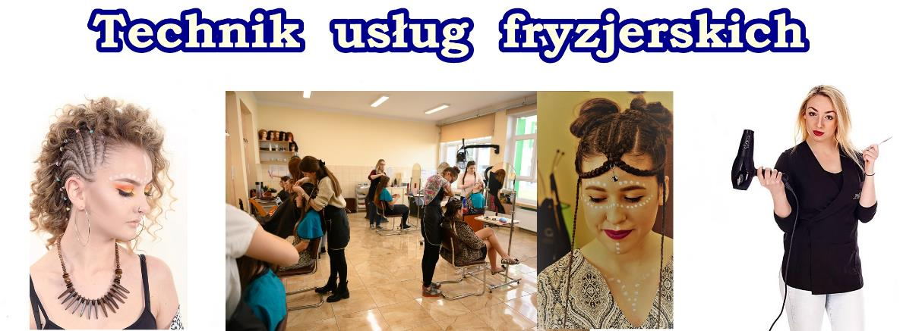
zarządza zakładem fryzjerskim
świadczy usługi fryzjerskie wg najnowszych trendów
projektuje i urządza zakład fryzjerski
prowadzi promocję i marketing
kieruje zespołem pracowniczym
kontroluje przebieg świadczonych usług
prowadzi zaopatrzenie
prowadzi działalność szkoleniową i wychowawczą
doradza w zakresie doboru modelu i kolorystyki fryzury

Slide 7
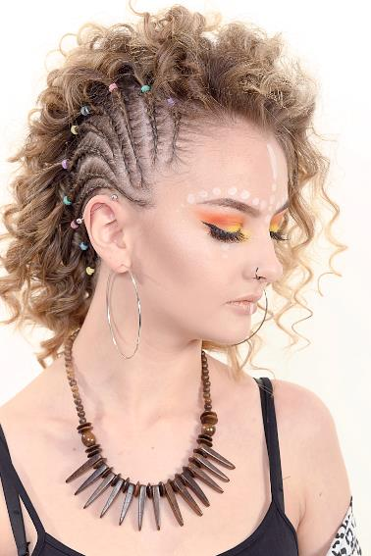
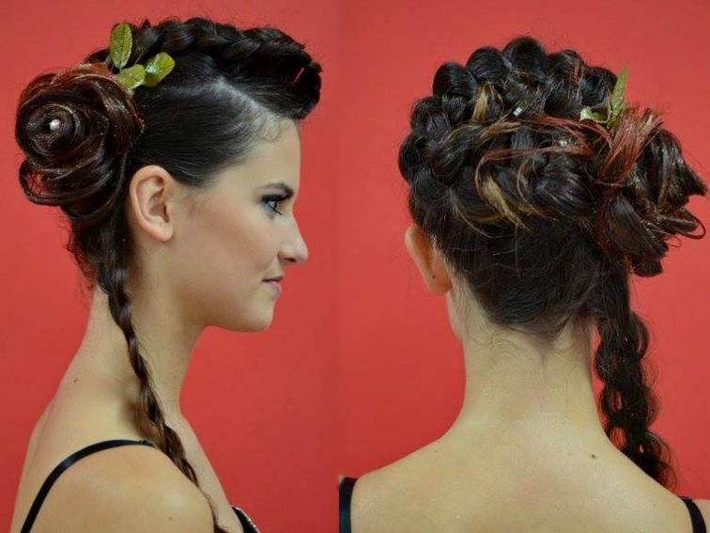
Perspektywy zawodowe:
Technik usług fryzjerskich może pracować:
• w salonach fryzjerskich w Polsce i za granicą
• w teatrze, mediach, wysokiej klasy hotelach
• w pracowniach peruk, tresek i tupetów
• we własnym salonie fryzjerskim lub studiu stylizacji fryzur

Slide 8
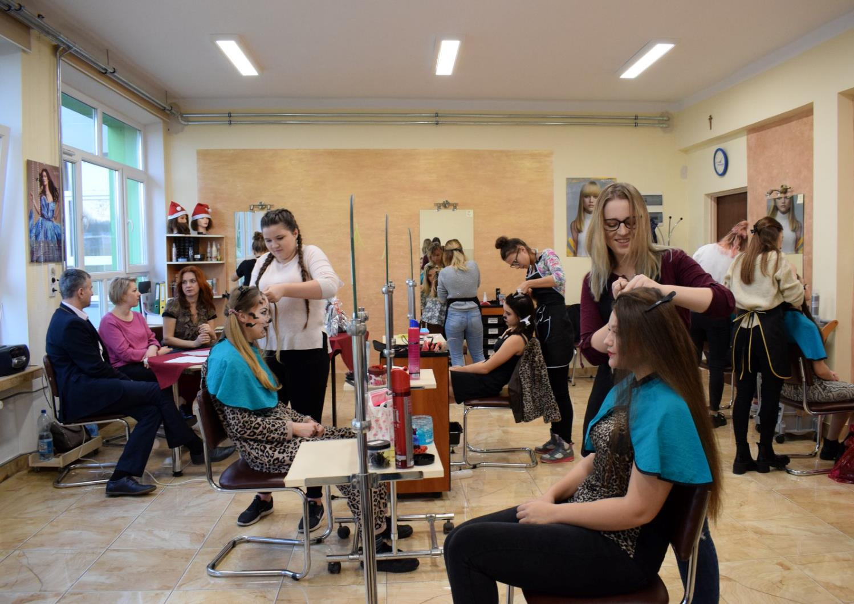

Slide 9
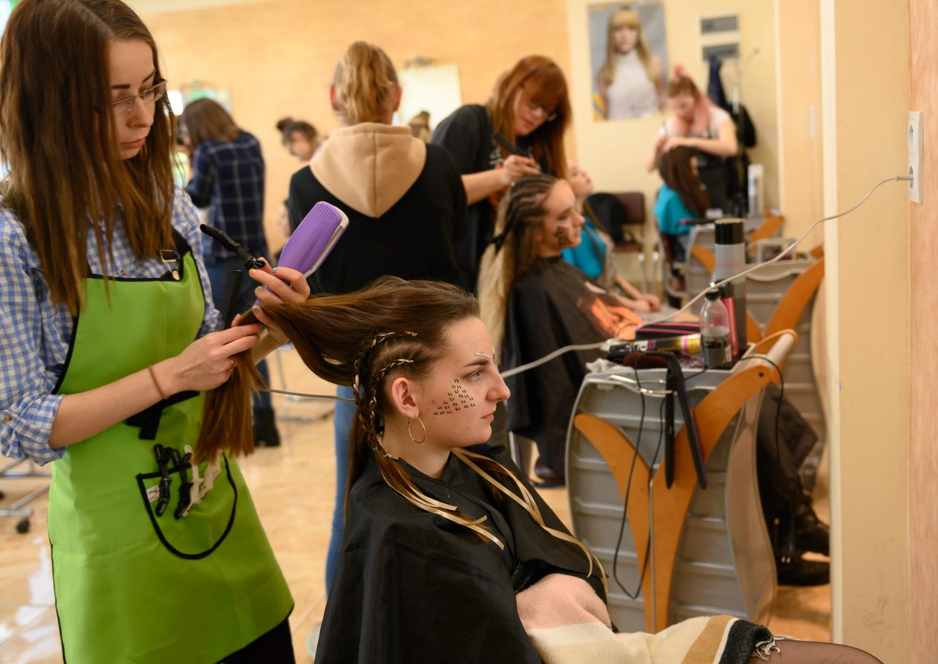

Slide 11
PODSTAWY KOSMETOLOGII
Wychodząc naprzeciw zainteresowaniom uczniów –
wdrażamy innowację pt.: PODSTAWY KOSMETOLOGII
Nauczysz się: - elementów kosmetyki pielęgnacyjnej i dekoracyjnej - wykonywania podstawowych zabiegów pielęgnacyjnych - makijażu dziennego i okazjonalnego, manicure, pedicure

Slide 12
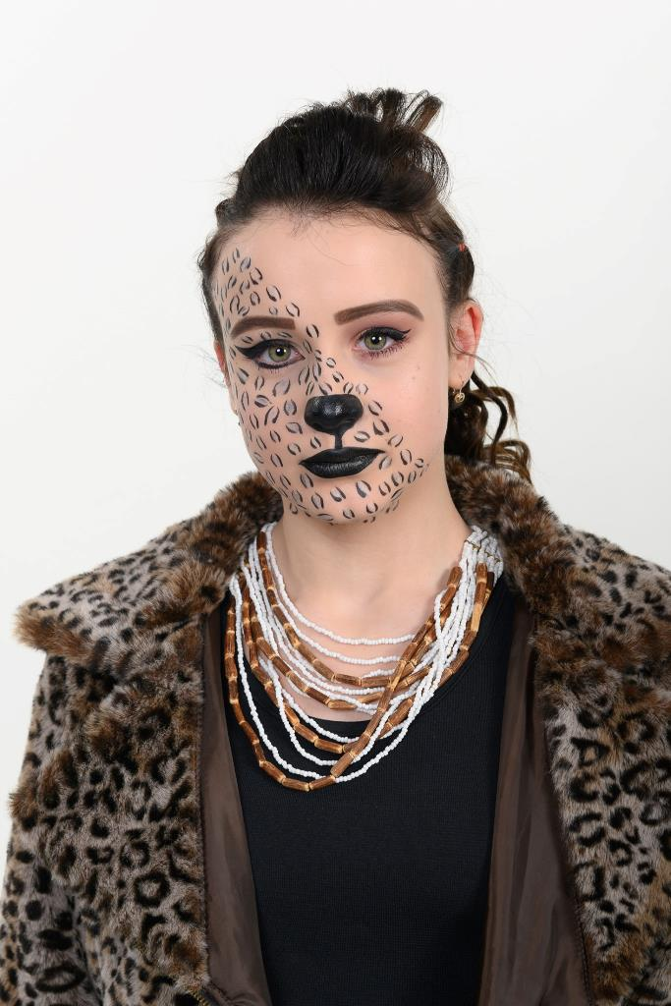
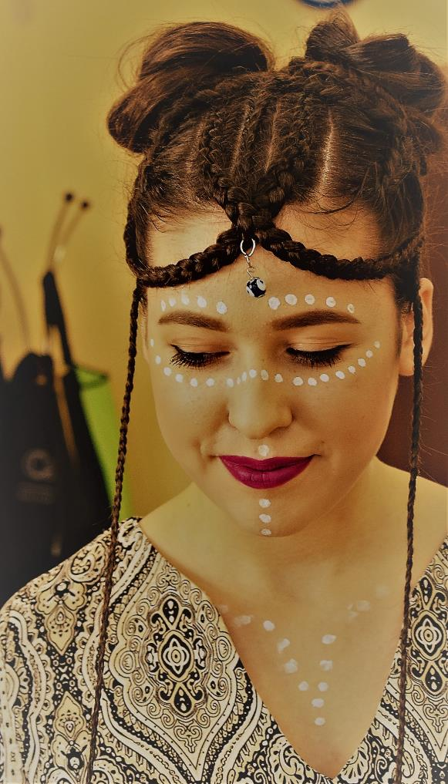

Slide 13
Nauczysz się:
planowania i organizacji żywienia w zakładach żywienia zbiorowego oraz żywienia rodziny
urządzania zakładów gastronomicznych, gospodarstw domowych
sporządzania potraw zgodnie z zasadami racjonalnego żywienia
estetycznego podania potraw i prawidłowej obsługi konsumenta
prowadzenia własnej działalności gospodarczej
sporządzania biznes planu

Slide 14
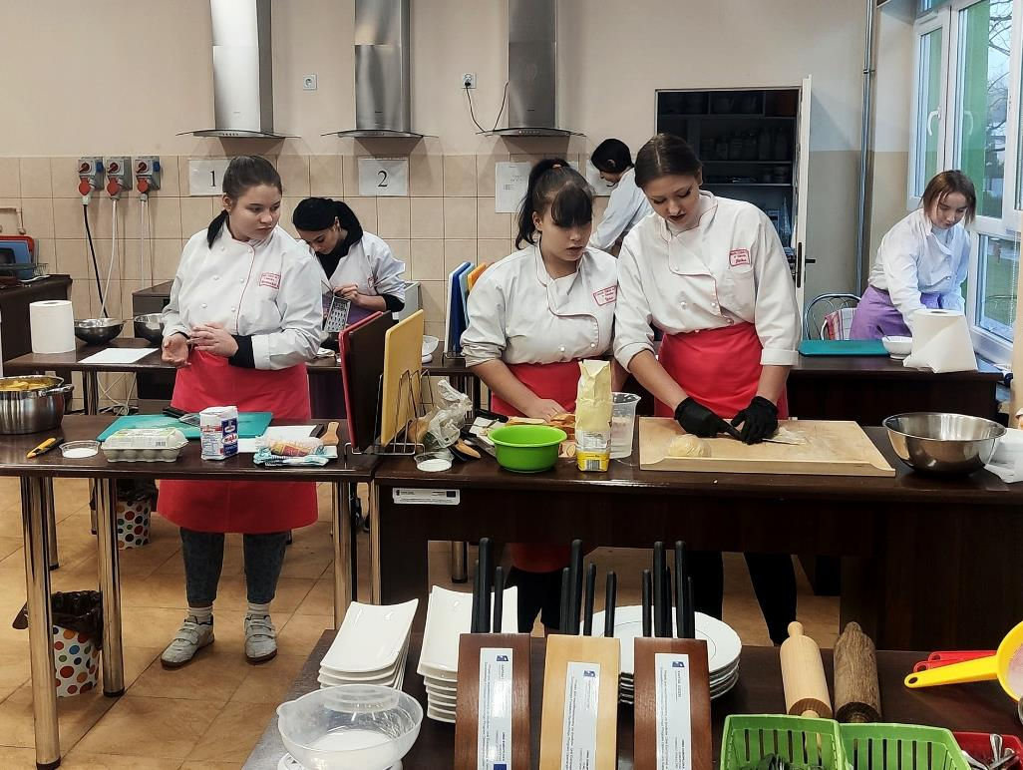
Kształcenie na tym kierunku odbywa się w systemie modułowym;
uczniowie poznają tajniki gastronomiczne i kelnerskie –
teoria łączy się równocześnie z praktyką

Slide 15
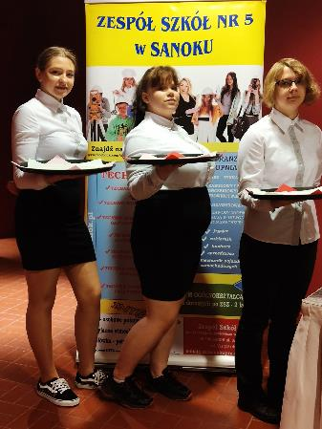
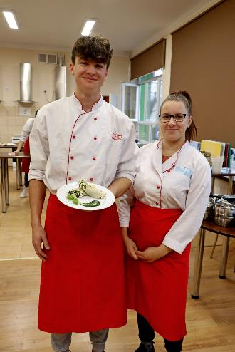
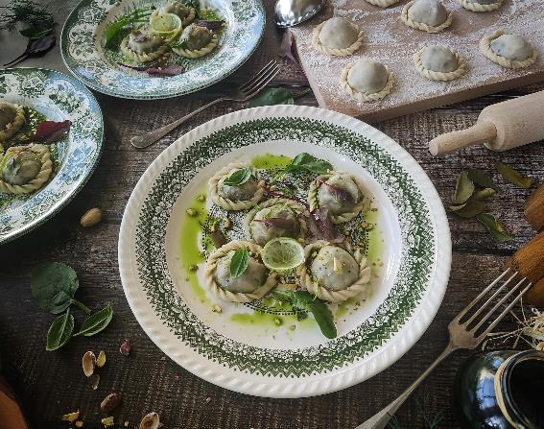
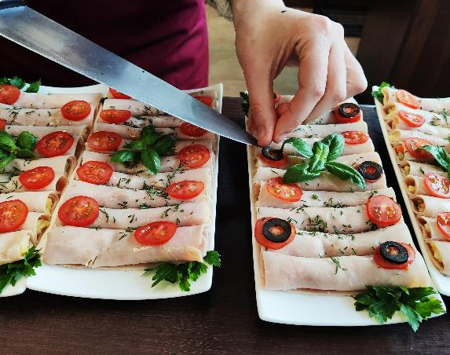
Możliwości zatrudnienia:
zakłady żywienia zbiorowego: bufety, stołówki, bary, kafeterie
we wszystkich typach zakładów gastronomicznych: restauracjach, barach, kawiarniach, stołówkach, domach opieki
poprzez prowadzenie własnej działalności gospodarczej stosując
nowoczesne metody zarządzania i finansowania
przy organizacji imprez i żywienia, aranżacji wnętrz sal
konsumpcyjnych
manager zakładu gastronomicznego
doradca w zakresie prawidłowego żywienia

Slide 16
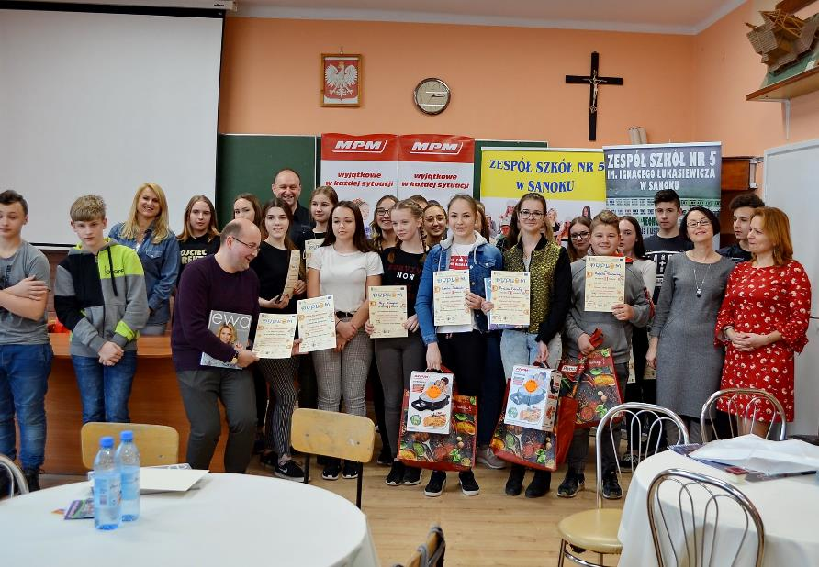
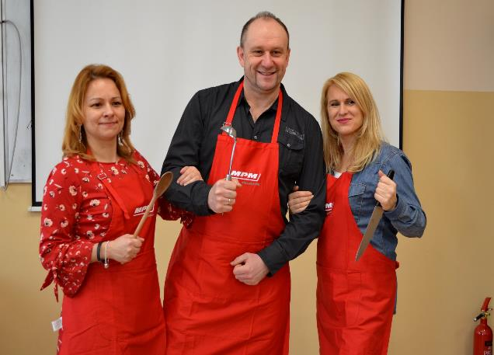
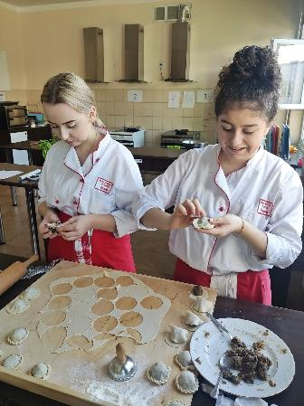
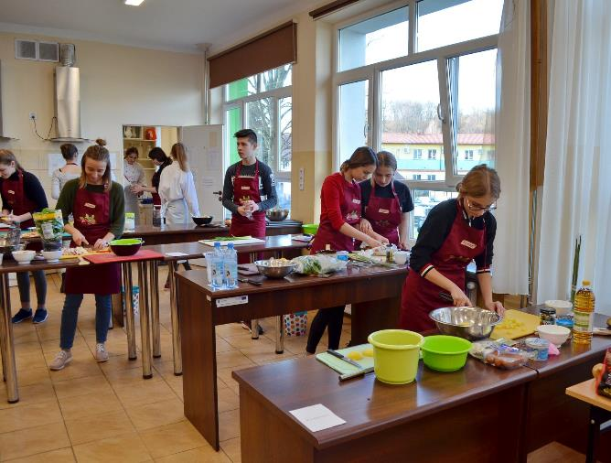
Organizujemy warsztaty, konkursy

Slide 17
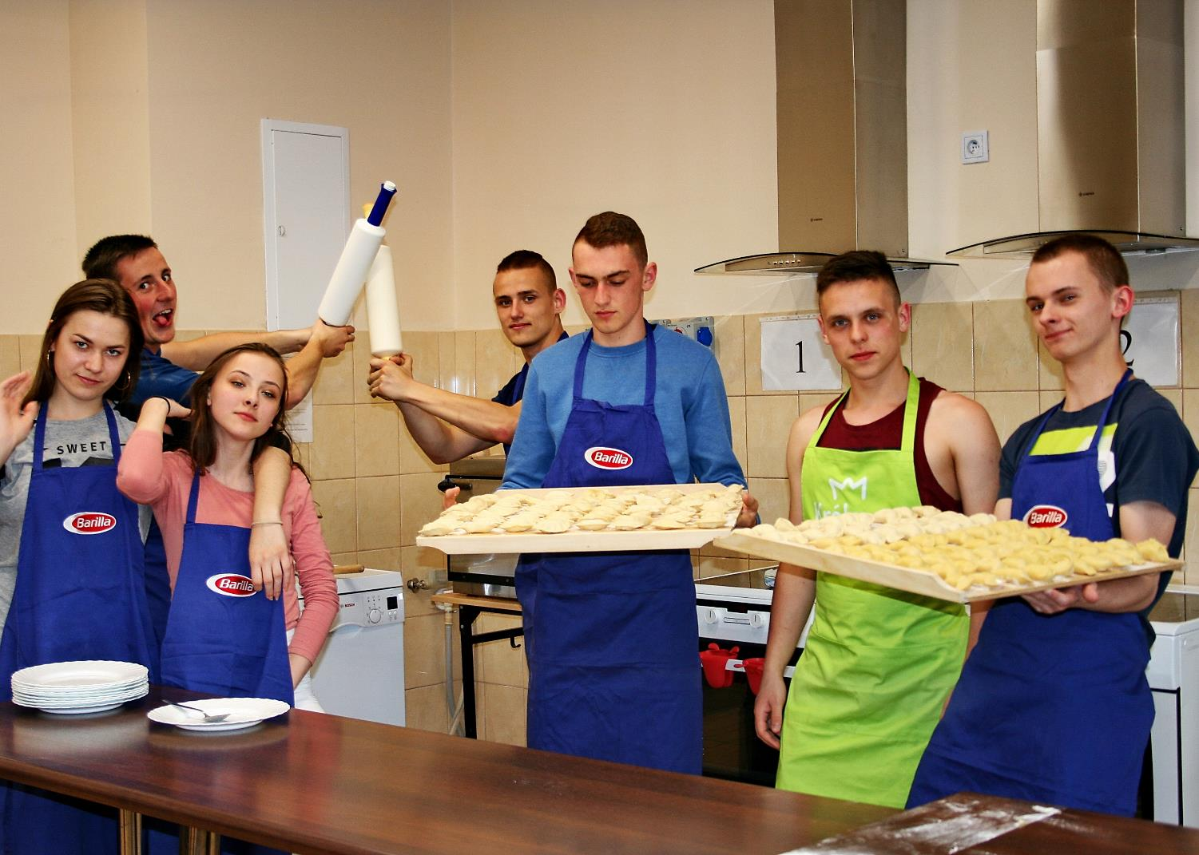

Slide 18
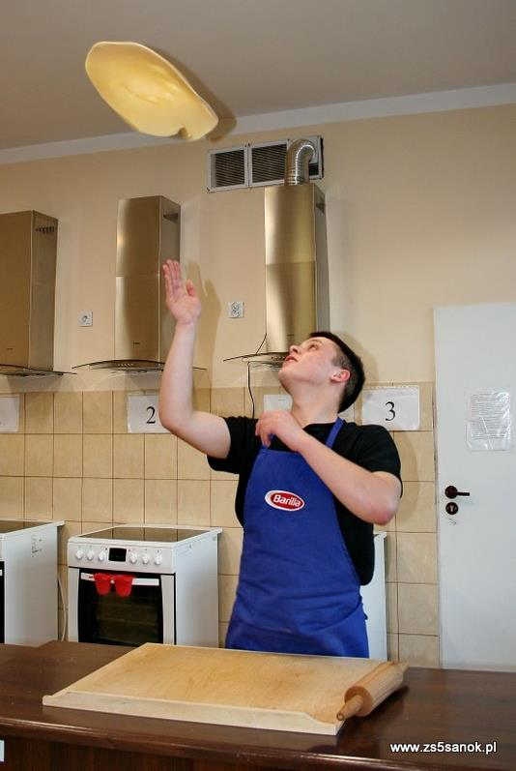
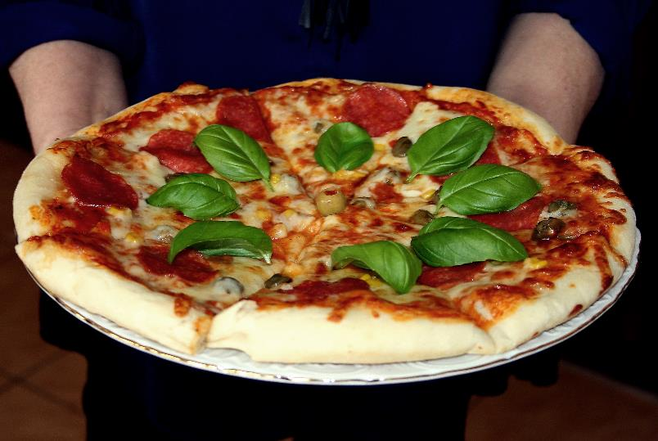
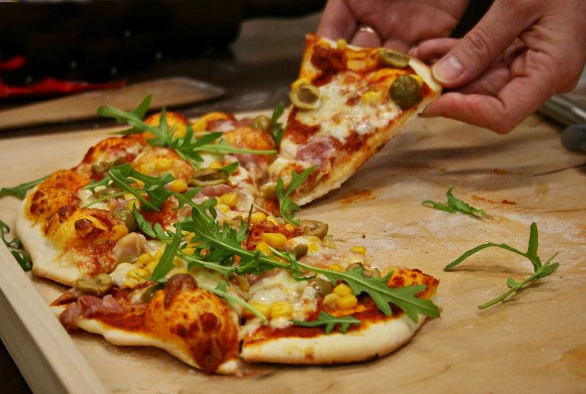

Slide 19
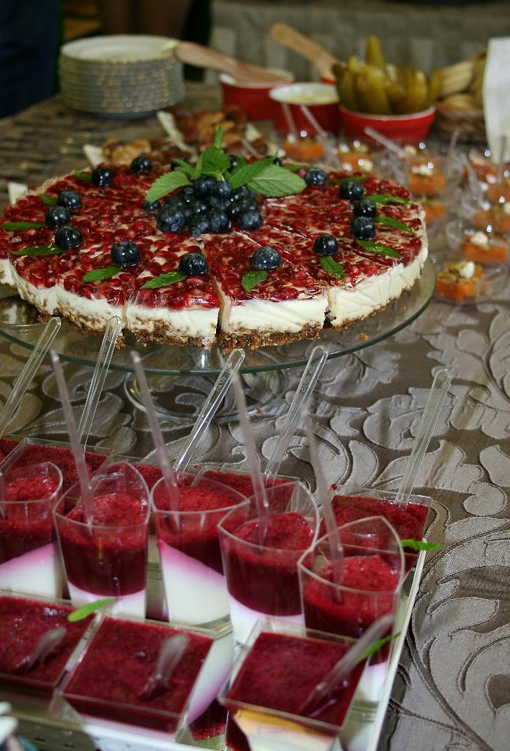
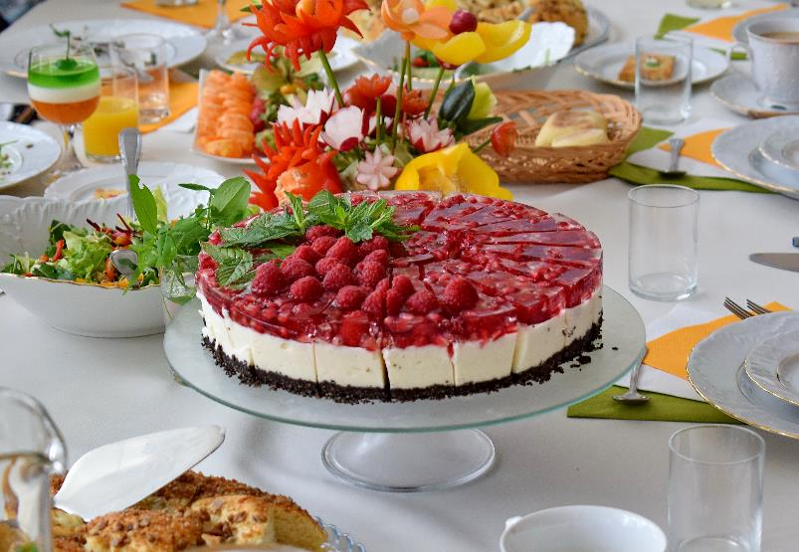

Slide 20
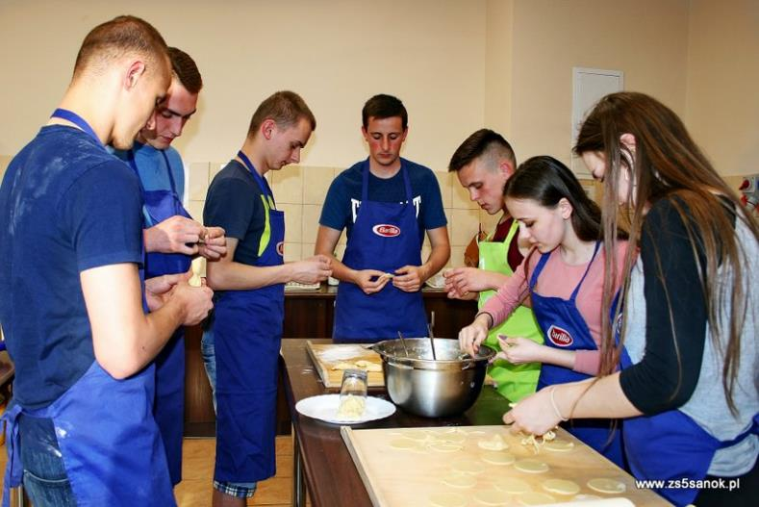
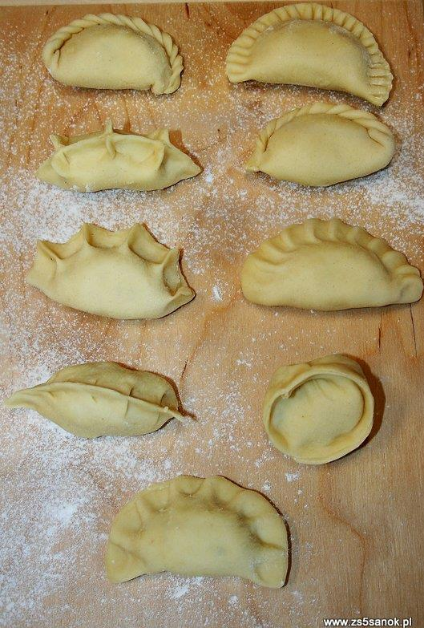
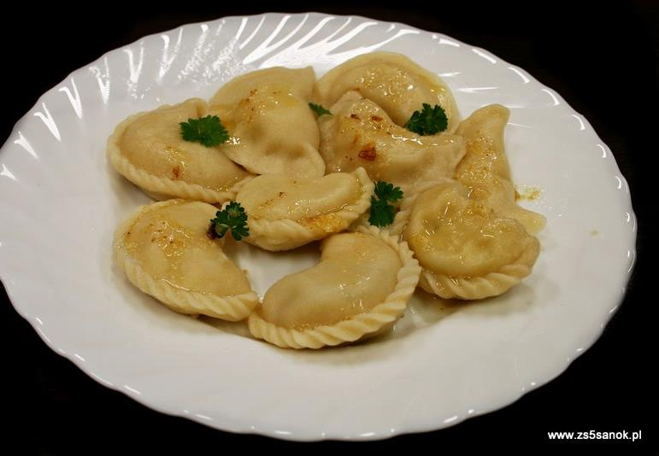

Slide 21
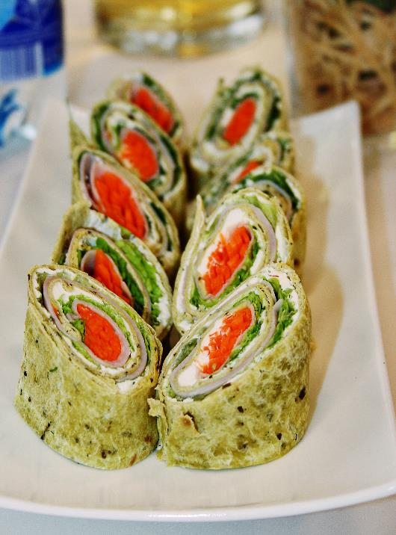
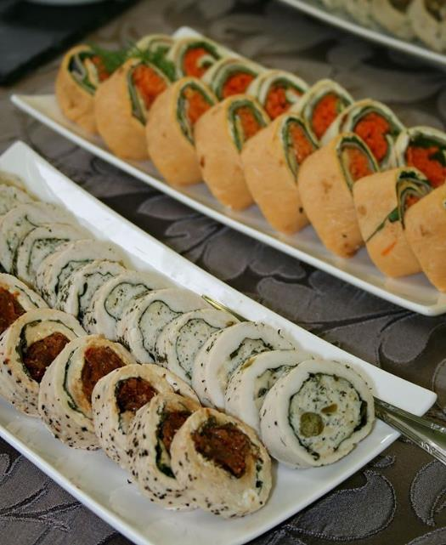
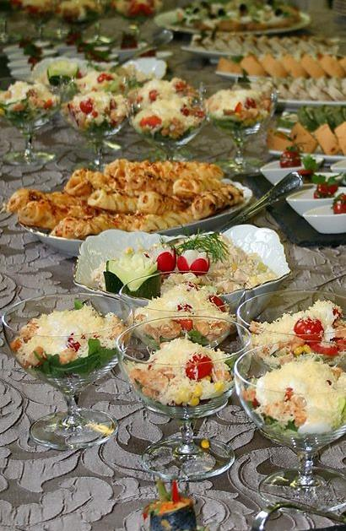
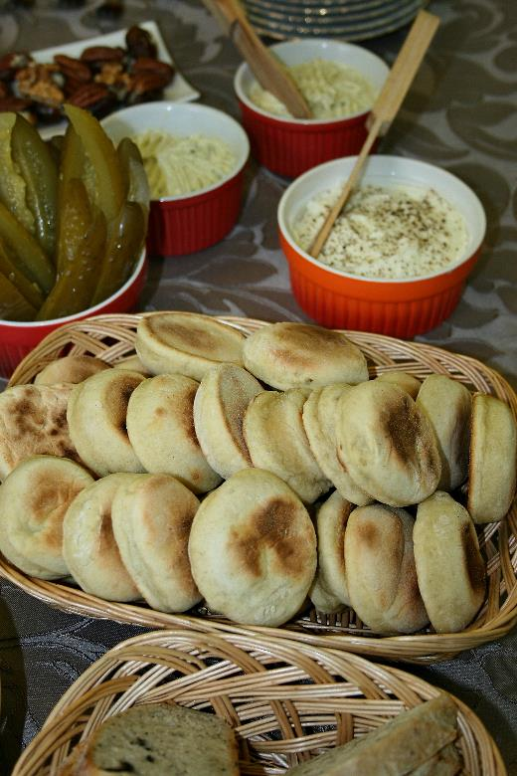
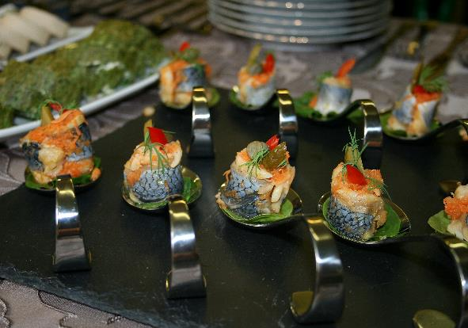

Slide 22
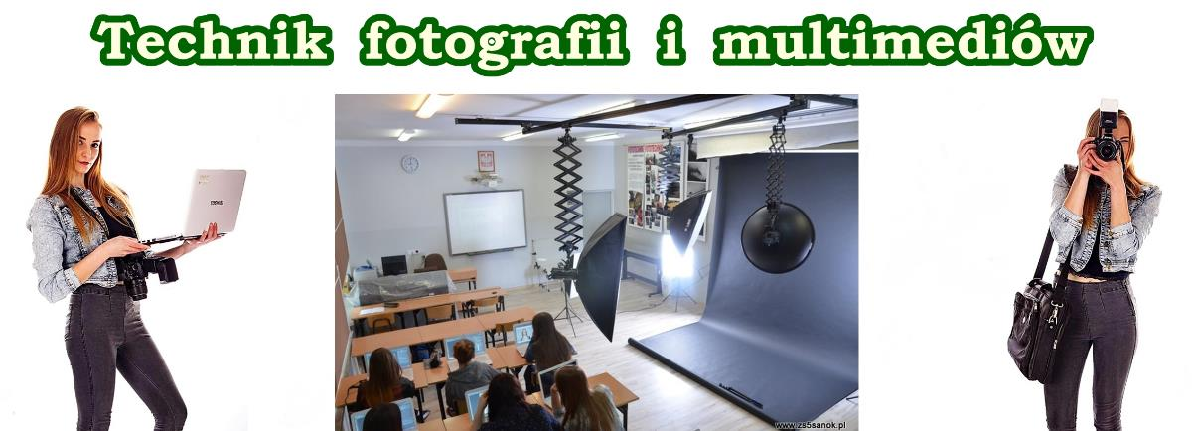
organizuje i prowadzi prace związane z rejestracją,
obróbką i wizualizacją obrazu
realizacją projektów graficznych i multimedialnych
Nauka w szkole umożliwia uzyskanie świadectw potwierdzających kwalifikacje zawodowe:
AUD.02. Rejestracja, obróbka i publikacja obrazu
AUD.05. Realizacja projektów graficznych i multimedialnych

Slide 23
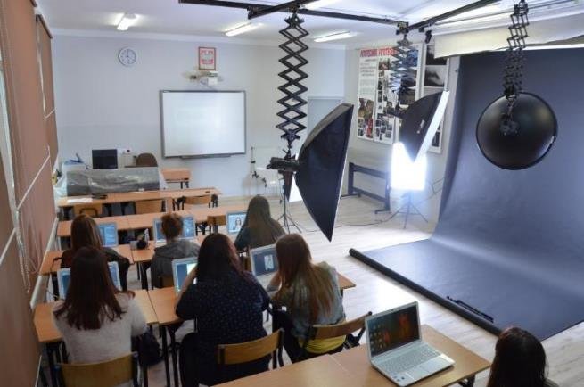
Zostań technikiem fotografii i multimediów jeśli chcesz:
wykonywać profesjonalne fotografie
poznać praktyczne zagadnienia związane z pracą w studio fotograficznym i plenerze
nauczyć się cyfrowych metod korekty zdjęć
realizować nagrania audio i video
zająć się montażem fotograficznym
opanować obsługę sprzętu fotograficznego i filmowego
poznać tajniki skutecznej reklamy oraz zasady budowania wizerunku osób i firm w Internecie
pracować w nowoczesnych pracowniach komputerowych nad cyfrową obróbką
zdjęć, projektowaniem grafiki, animacji, montażem filmu wykorzystując Photoshop,
Ilustrator czy Flash

Slide 24
Przyszłe miejsca pracy dla technika fotografii i multimediów:
laboratoria fotograficzne usługowe, profesjonalne, przemysł fotooptyczny i optyczny
wydawnictwa i drukarnie, przemysł optoelektroniczny, komputerowy i informatyczny
telewizja i wytwórnie filmowe, studia graficzne i fotografii cyfrowej
agencje reklamowe – m.in. przy projektowaniu gadżetów reklamowych, reklamy zewnętrznej, opracowywaniu animacji, klipów filmowych, prezentacji multimedialnych
agencje prasowe, wydawnictwach gazet i czasopism – fotoreportaż
laboratoria naukowo-badawcze, kryminalistyczne, medyczne, archeologiczne, geologiczne
ośrodki historyczne, archiwa, muzea
Internet - projektowanie witryn WWW
Agencje marketingowe
Technik fotografii i multimediów może również prowadzić własną działalność gospodarczą w zakresie usług fotograficznych i multimedialnych.

Slide 25
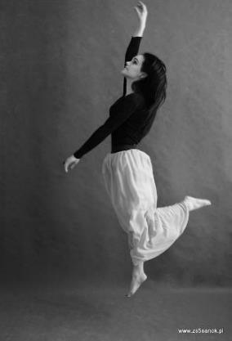
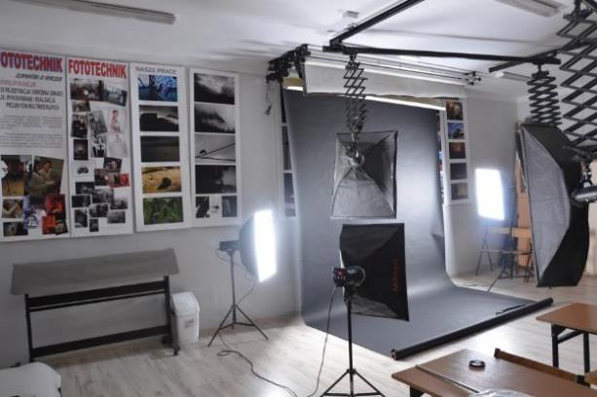
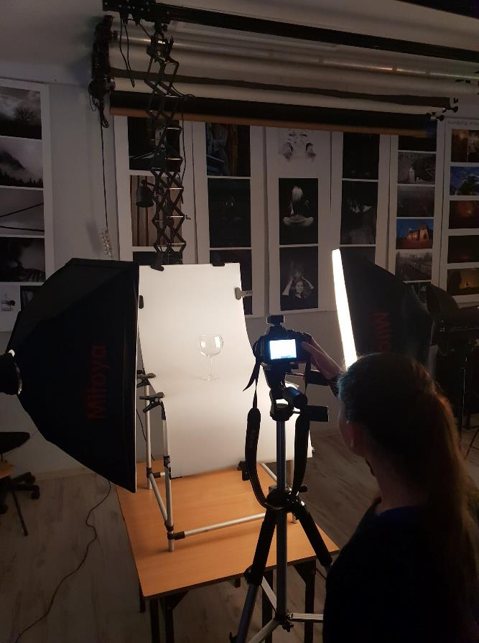
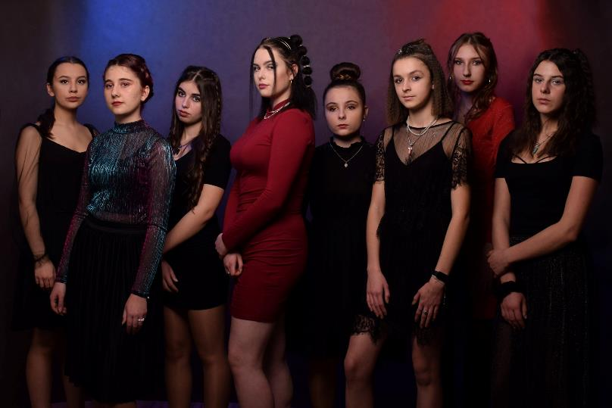
Technik fotografii i multimediów

Slide 26
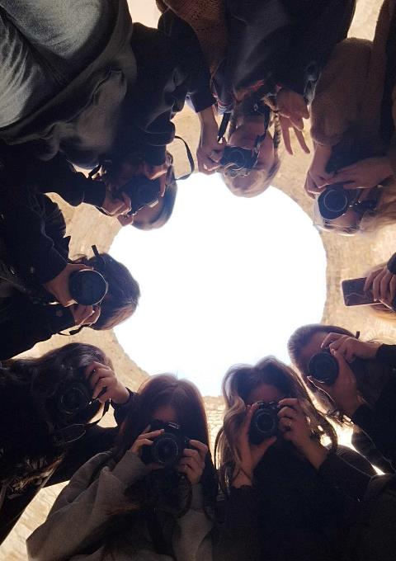
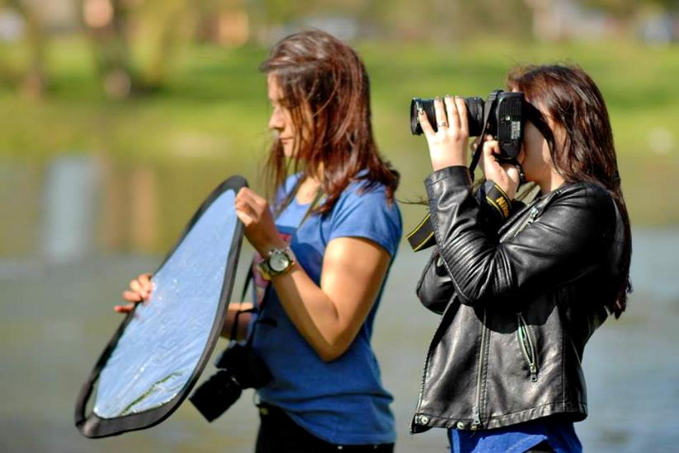

Slide 27
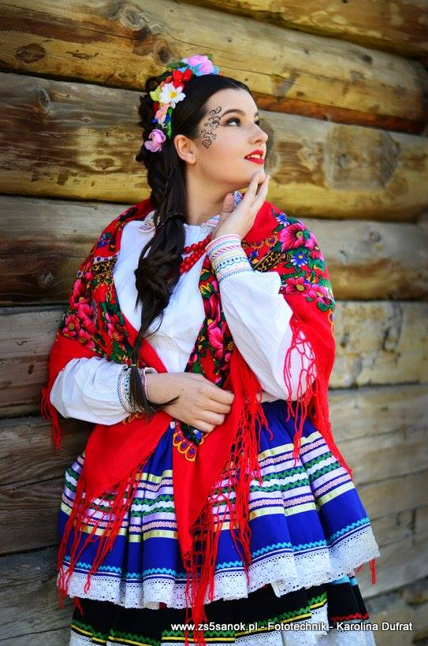
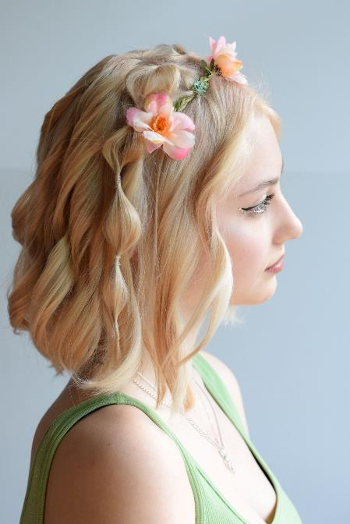
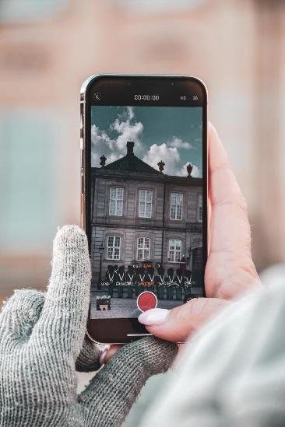
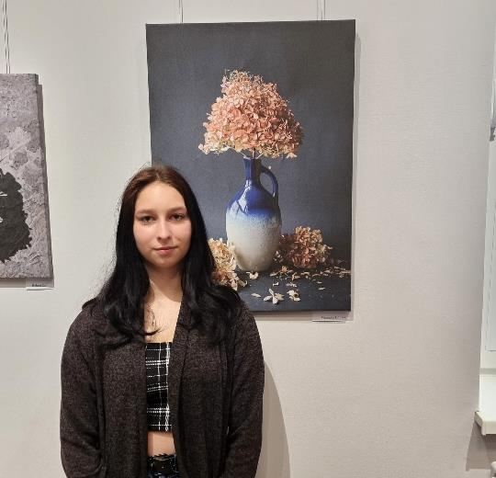

Slide 28
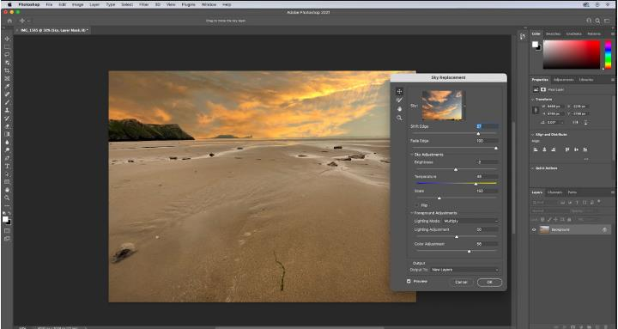
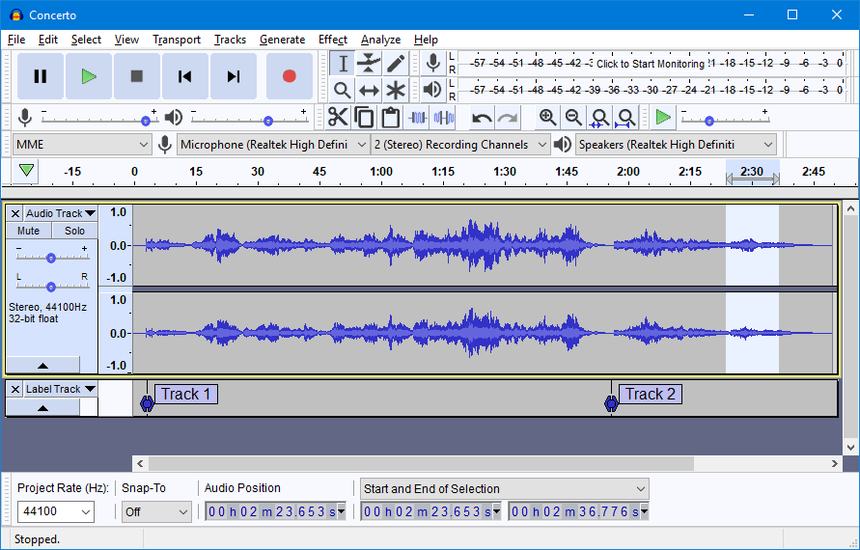
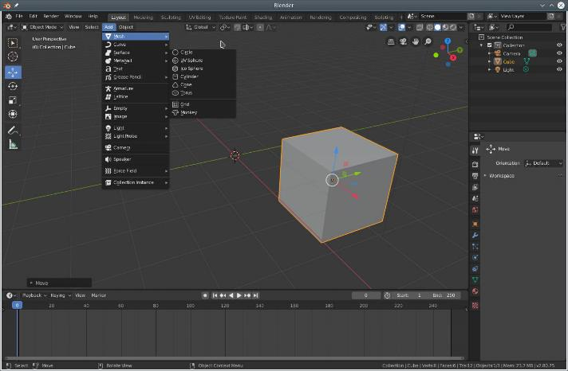

Slide 29
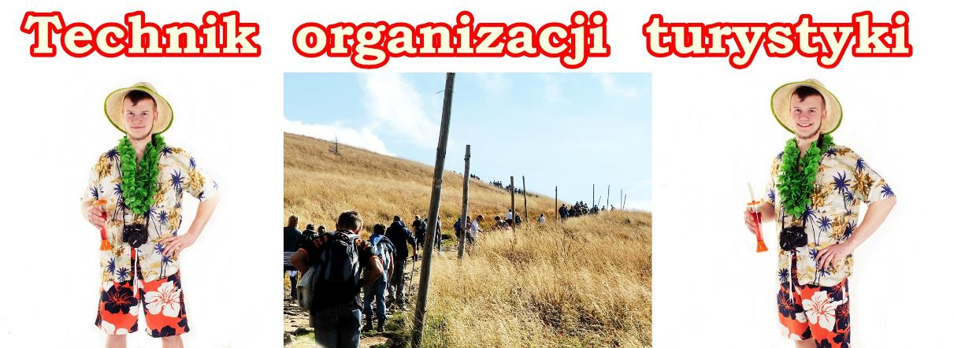
Przyjdź do nas, jeśli chcesz pracować w:
biurze podróży
agencji turystycznej
hotelu
ośrodku informacji turystycznej
domu wczasowym
lub prowadzić własną działalność turystyczną

Slide 30
Z nami nauczysz się:
organizować pracę biura podróży
opracowywać programy imprez
turystycznych
organizować imprezy turystyczne
udzielać informacji turystycznej
współpracować z przewodnikami
i pilotami wycieczek
współpracować z touroperatorami

Slide 31
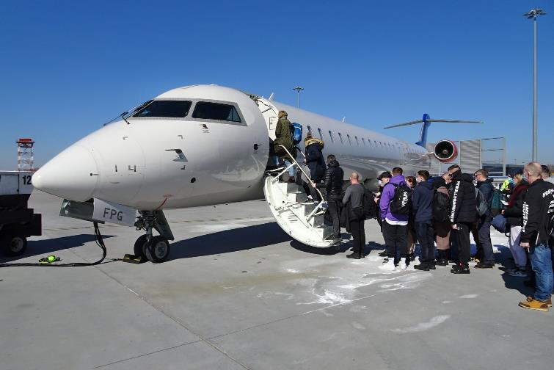
Poznasz także:
wybrany język obcy
obsługę komputerowych
programów użytkowych
niezbędnych w pracy zawodowej
tajniki prowadzenia własnej
działalności gospodarczej

Slide 32
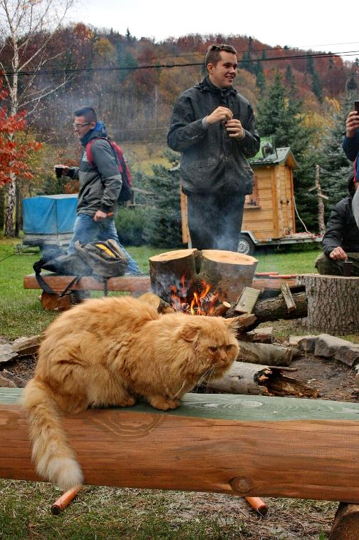
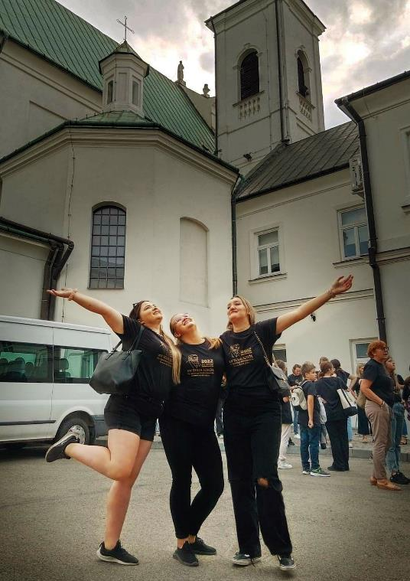
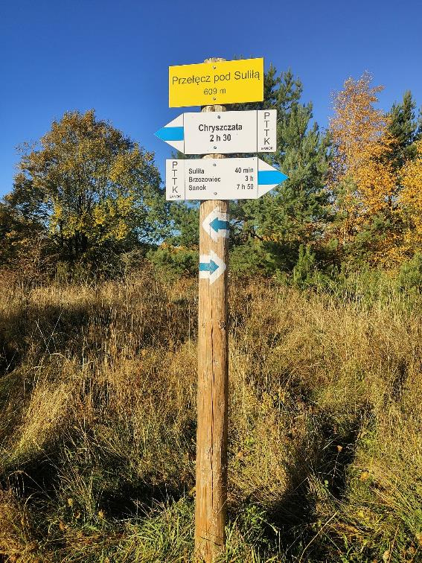
Turystyka to pasja, przygoda, podróże te małe i duże

Slide 34
Uzyskuje kwalifikacje do:
wykonywania pomiarów sytuacyjnych, wysokościowych
i realizacyjnych oraz opracowywania wyników tych pomiarów
wykonywania prac geodezyjnych związanych z katastrem
i gospodarką nieruchomościami

Slide 35
W ramach nauki poznaje:
geodezję
geodezję inżynieryjną
geodezję w gospodarce nieruchomościami
język angielski zawodowy
informatykę geodezyjną
Może założyć własną działalności gospodarczą!

Slide 36
GEODEZJA W PRAKTYCE

Slide 40
sporządza kosztorysy robót budowlanych
organizuje roboty:
związane z zagospodarowaniem terenu budowy oraz wykonywaniem robót ziemnych
budowlane stanu surowego
związane z utrzymaniem obiektów budowlanych
związane z rozbiórką obiektów budowlanych

Slide 41
Wykonuje prace w:
przedsiębiorstwach budowlanych
wytwórniach prefabrykatów
państwowym nadzorze budowlanym
administracjach budynków
biurach projektów
laboratoriach

Slide 43
Technik budownictwa
Nabywa umiejętności dodatkowe w zakresie:
wykonywania i kontrolowania robót konstrukcyjno - budowlanych
wykonywania murowanych konstrukcji budowlanych
wykonywania konstrukcji żelbetowych monolitycznych
wykonywania prac remontowych i rozbiórkowych murowanych
konstrukcji budowlanych
montażu konstrukcji budowlanych
Może zostać zatrudniony w:
przedsiębiorstwach budowlanych
warsztatach rzemieślniczych
firmach usługowo - montażowych
Może założyć własną
działalności gospodarczą !

Slide 44
Zajęcia praktyczne techników budownictwa

Slide 46
BRANŻOWA SZKOŁA I STOPNIA – 3 lata

Slide 47
Monter zabudowy i robót wykończeniowych w budownictwie
Uczy się i uzyskuje kwalifikacje do:
montażu systemów suchej zabudowy
wykonywania robót malarsko-tapeciarskich
wykonywania robót posadzkarsko- okładzinowych
Może założyć własną działalności gospodarczą!
przedsiębiorstwach budowlanych
firmach usługowych
warsztatach rzemieślniczych
Może zostać zatrudniony w:

Slide 48
Fryzjer
uczniowie zdobywają kwalifikacje na zajęciach teoretycznych
w szkole
praktykują w renomowanych zakładach prywatnych
Ukończenie szkoły zasadniczej pozwala podjąć naukę w liceum ogólnokształcącym dla dorosłych.

Slide 49
Klasa wielozawodowa
Sam wybierz przyszłość – wykształcimy Cię w każdym zawodzie !
Zapisz się do klasy wielozawodowej - chciałbyś zostać:
blacharzem lub blacharzem samochodowym?
cieślą?
stolarzem?
elektromechanikiem?
cukiernikiem?
piekarzem?
elektromechanikiem pojazdów samochodowych?
elektrykiem?
fotografem?
kowalem, krawcem, lakiernikiem lub ślusarzem?
Możesz też sam wybrać każdy inny zawód!
Wiedzę z przedmiotów ogólnokształcących uczniowie zdobywają w naszej szkole kształcenie teoretyczne zawodowe ma formę kursów w Ośrodkach Dokształcania i Doskonalenia Zawodowego.

Slide 50
Nauka zawodu młodocianych jest organizowana przez pracodawcę, który zawarł z uczniem umowę o pracę.
Z tego tytułu przysługują im uprawnienia pracownicze takie jak:
WYNAGRODZENIE ZA PRACĘ:
- w I klasie nie mniej niż 5% - 603,23 zł
- w II klasie nie mniej niż 6% - 678,63 zł
- w III klasie nie mniej niż 7% - 754,04 zł
KLASA WIELOZAWODOWA
opłacane składki ZUS na ubezpieczenie społeczne i zdrowotne
wliczanie okresu zatrudnienia do staż pracy
zasiłek chorobowy na zwolnienia lekarskie
prawo do urlopu wypoczynkowego
Uczniowie, który zdobyli wiedzę i umiejętności zawodowe oraz zdali egzamin czeladniczy mogą być zatrudnieni przez pracodawcę!
Po ukończeniu szkoły zawodowej - każdy absolwent może kontynuować podnoszenie swoich kwalifikacji w bezpłatnym liceum ogólnokształcącym, w formie zaocznej (co dwa tygodnie piątek - sobota) lub w formie wieczorowej (trzy razy w tygodniu).

Slide 51
Kształcenie pracowników młodocianych
!
Nauka zawodu młodocianych jest organizowana przez pracodawcę, który zawarł z uczniem umowę o pracę w celu przygotowania zawodowego. Z tego tytułu młodociani pracownicy objęci są przepisami kodeksu pracy, przysługują im uprawnienia takie jak:
Wynagrodzenia za pracę, opłacane składki ZUS na ubezpieczenie społeczne i zdrowotne, wliczania okresu zatrudnienia do stażu pracy, zwolnienia lekarskie, prawo do urlopu wypoczynkowego.

Slide 52
BRANŻOWA SZKOŁA II STOPNIA – 2 lata KLASA WIELOZAWODOWA
Skierowana do absolwentów Branżowych Szkół I Stopnia. Kształcenie w Branżowej Szkole II Stopnia w klasie wielozawodowej odbywa się w wszystkich zawodach, które posiadają kwalifikację wspólną z zawodem nauczanym w Branżowej Szkole I Stopnia.
Ukończenie branżowej szkoły II stopnia umożliwia uzyskanie dyplomu zawodowego w zawodzie nauczanym na poziomie technika, po zdaniu egzaminu zawodowego w danym zawodzie, oraz uzyskanie świadectwa dojrzałości po zdaniu egzaminu maturalnego, a następnie kontynuację nauki na studiach.
LICEUM OGÓLNOKSZTAŁCĄCE DLA DOROSŁYCH
– 3 lata
3 lata (6 semestrów) - zakończone egzaminem maturalnym. Osoby które nie przystępują do egzaminu maturalnego otrzymują świadectwo ukończenia liceum ogólnokształcącego potwierdzającego wykształcenie średnie. Forma kształcenia: zaoczna

Slide 53
NASZA SZKOŁA

Slide 54
OBIEKTY SPORTOWE

Slide 55
SIŁOWNIA
profesjonalny sprzęt

Slide 56
Każdy może zamieszkać w naszym Internacie
150 miejsc noclegowych
3 osobowe pokoje
mieszkalne
własna stołówka
przyjazna atmosfera
wykwalifikowana kadra
wychowawców
o opieka medyczna
i stomatologiczna
DO DYSPOZYCJI WYCHOWANKÓW:
sala gimnastyczna,
siłownia, boiska sportowe
Zapraszamy wszystkich uczniów, z innych szkół również.

Slide 57
„ Praktyka zawodowa, staże zagraniczne współfinansowane w ramach programu Unii Europejskiej Erasmus+,
uczniów Zespołu Szkół nr 5 w Sanoku”
.
Głównym celem projektu jest doskonalenie umiejętności zawodowych oraz interpersonalnych, zdobycie oraz poszerzenie doświadczeń zawodowych
w oparciu o staże zawodowe odbyte w Irlandii, w Szwecji.
Kolejne staże odbędą się w Chorwacji.

Slide 59
Nasze wspomnienia…

Slide 62
Dobry zawód to pewność jutra -
Fachowcy zawsze będą potrzebni!
Informacje o naborze dostępne
na stronie szkoły:
www.zs5sanok.pl
Znajdziesz nas na

Slide 63
ZAPRASZAMY DO NASZEJ SZKOŁY
DZIĘKUJEMY ZA UWAGĘ

